Slide 1
Agentes e Inteligência artificial distribuída
Simulação Rodoviária
2ª Entrega
Cláudia Rodrigues up201508262
David Reis up201607927

Slide 2
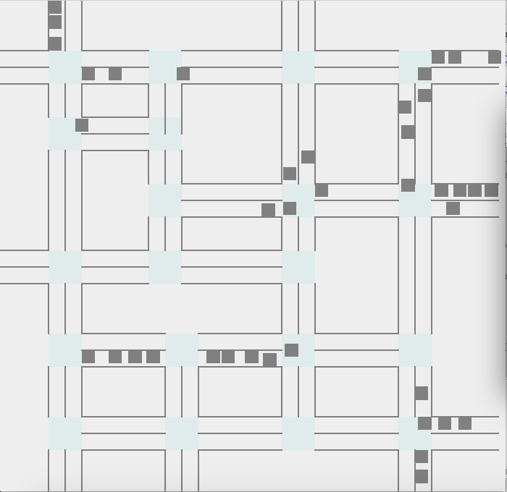
Simulação Rodoviária
Descrição do Problema
Sistema de Gestão de Trânsito que otimiza o fluxo de tráfego.
Substituição dos semáforos utilizados atualmente nas ruas.
Assegura a segurança dos condutores, evitando acidentes.
Procura otimizar o tempo de espera dos condutores nas interseções.
Imagem 1 – Exemplo de execução

Slide 3
Descrição do problema de análise de dados
Realizar várias simulações de tráfego rodoviário, variando:
Mapa selecionado
Algoritmo de seleção das interseções
Velocidade com que se adicionam carros ao sistema
Estimar tempo total que um veículo demora a efetuar o seu percurso.
Através deste, deduzir o tempo total de espera.
Variáveis independentes | Variáveis dependentes | Variáveis deduzidas
Tempo entrada no sistema | Tempo total percurso | Distância percorrida
Ponto entrada |  | Tempo total previsto
Ponto saída |  | Tempo total de espera
Velocidade

Slide 4
Descrição do problema de análise de dados
Tempo entrada
Ponto inicial
Ponto final
Velocidade
Tempo total percurso
Variável dependente
Variáveis independentes
Percurso efetuado pelo veículo
Distância percorrida
Tempo previsto
Tempo de espera
Velocidade
Tempo total percurso
Variáveis deduzidas

Slide 5
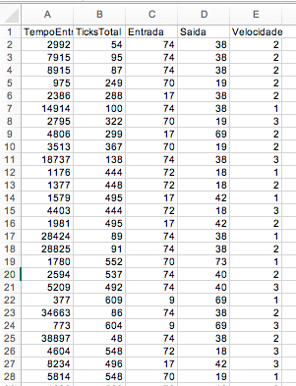
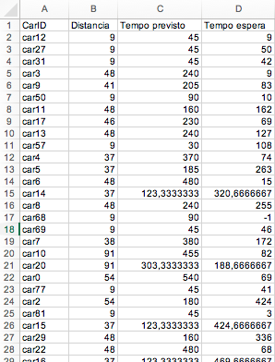
Experiências realizadas
Foram realizadas diversas experiências. Para tal, é criado um ficheiro Excel que permite a análise futura dos dados.
A primeira folha contêm dados relativos á previsão do tempo total do percurso, de acordo com as variáveis independentes, e a segunda folha dados adicionais.
O tempo de entrada é um tempo do sistema, enquanto que o tempo de percurso é medido em ticks, através no número de chamadas ao CarMoving ticker behaviour.
Documento Excel

Slide 6
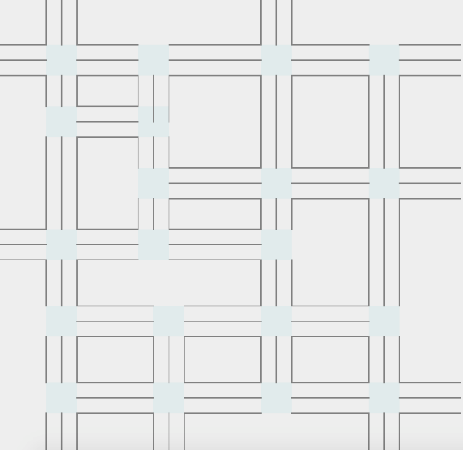
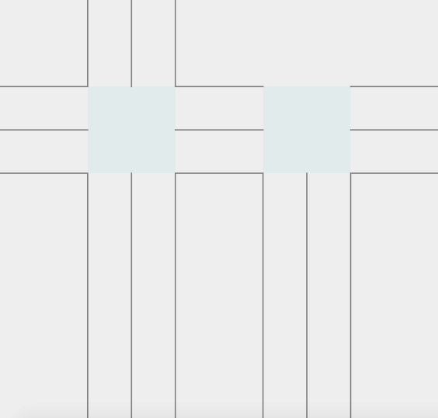
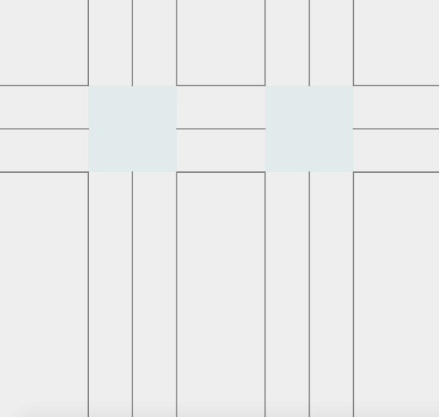
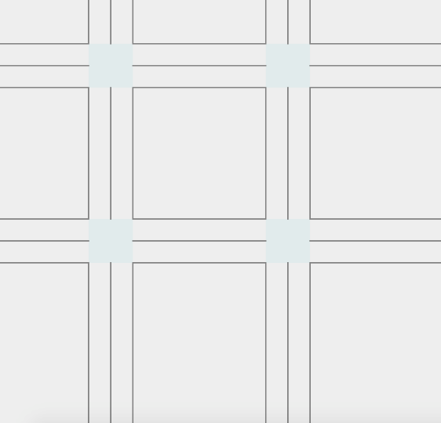
Experiências realizadas
Algoritmo de seleção das interseções
Collision Detection
First Come First Served
Análise do tempo de espera dos veículos, variando o ambiente:
1. Algoritmo de interseção
2. Tempo de spawn
3. Mapa
Random Next
Tempo de spawn
500ms, 1000ms
teste.xml
teste3.xml
teste2.xml
teste1.xml

Slide 7
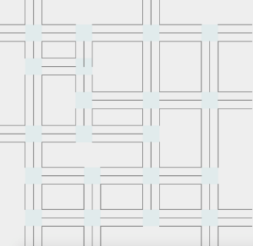
Estatísticas sobre os dados recolhidos
Experiência 1 - parte 1
A primeira experiência teve como objetivo medir a variação do tempo de espera de um veículo ao longo do tempo, variando o algoritmo e cadência com que se adicionam carros ao sistema.
Para tal, executamos o programa e analisamos os dados dos primeiros 100 carros. Foi utilizado o mapa maior, de forma a obter resultados mais realísticos.
Ao analisar os resultados, foi possível verificar que não existe uma relação definida entre o tempo de espera e o tempo de entrada no sistema, pois os veículos são adicionados de forma aleatória, e que apenas que tende a ser menor inicialmente.
Tempo de entrada no sistema
Algoritmo de interseção | Tempo spawn (ms) | Média do Tempo espera (ticks)
Random Next | 1000 | 53
 | 500 | 186
First Come First Served | 1000 | 120
 | 500 | 226
Foi também possível concluir que:
O algoritmo random next é o mais eficiente, diminuindo o tempo médio de espera dos veículos.
A variação do tempo de spawn introduz mais carros no sistema, logo o tempo de espera dos veículos aumenta devido ao aumento do tráfego rodoviário.
Em mapas maiores o tempo de espera aumenta também, devido ao percurso dos veículos ser, em média, maior.

Slide 8
Algoritmo
Random Next First Come First Served
Spawn Time
500
1000
186
226
53
120

Slide 9
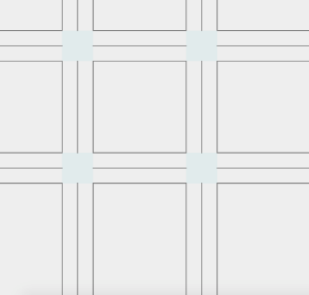
Estatísticas sobre os dados recolhidos
Experiência 1 – parte 2
1 execução - 50 carros
Tempo spawn (ms) | Mapa
1000 | teste1
Random Next First Come First Served Collision Detection
32
55
78

Slide 10
Estatísticas sobre os dados recolhidos
Algoritmo de interseção | Tempo spawn (ms) | Mapa | Média do Tempo espera (ticks)
Random Next | 1000 | teste1 | 68
Experiência 1 – parte 3
1 execução - 1000 carros

Slide 11
Estatísticas sobre os dados recolhidos
Algoritmo de interseção | Tempo spawn (ms) | Mapa | Média do Tempo espera (ticks)
Random Next | 1000 | teste | 121
Experiência 1 – parte 4
5 execuções - 100 carros

Slide 12
Estatísticas sobre os dados recolhidos

Slide 13
Análise dos dados com RapidMiner

Slide 14
Conclusões (análise crítica e trabalho futuro)
Pontos a melhorar:
Maior escalabilidade.
Previsão de deadlocks em situações como nenhum carro andar por não ter espaço na rua da frente.
Aumentar e melhorar os algoritmos de interseção.

Slide 15
Processos RapidMiner

Slide 16
Resultados de outras experiências interessantes

Slide 17
Outras observações

